Slide 1
ÉQUIPEMENTS ET SYSTEMES ÉNERGÉTIQUES - INTRODUCTION
Formation sur GRASSMED – MEETMED II
WP3_A3.1.6
Marrakech 6 février 2024

Slide 2
Grandes Lignes
ENERGY DESIGN AND EQUIPMENT (EDE) - INTRODUCTION
Conception et équipements des système énergétiques des bâtiments verts ?
Quels sont les principaux objectifs d’une conception et d’un équipement énergétiques appropriés?
Quels sont les facteurs en jeu?
Quels sont les différents points à évaluer?
Principes directeurs pour la conception et l'équipement énergétiques
Choisir un chauffe-eau solaire
Utiliser les technologies des énergies renouvelables
Utiliser la lumière du jour
Utiliser la ventilation naturelle et mécanique
Prendre en compte l’efficacité de l’éclairage des bâtiments et des parkings
Concevoir et sélectionner de systèmes (CVC, chaudières…) et rideaux d'air
Avoir un groupe électrogène de secours
Promouvoir les systèmes de gestion des bâtiments.

Slide 3
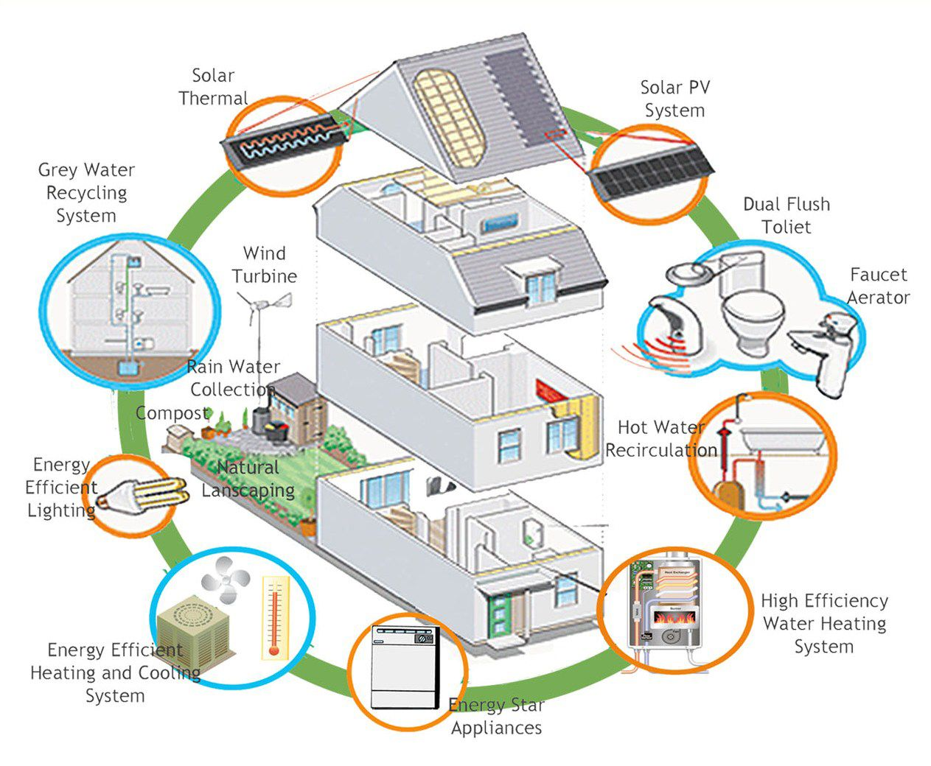
Conception et équipements des système énergétiques des bâtiments verts ?
ENERGY DESIGN AND EQUIPMENT (EDE) - INTRODUCTION
Les bâtiments économes en énergie sont des structures conçues et construites pour consommer moins d’énergie qu’un bâtiment conventionnel de même taille.
Il s’agit de la conception et de la sélection de systèmes et d'équipements économes en énergie qui minimisent la consommation d'énergie et réduisent les émissions de gaz à effet de serre dans les bâtiments.
Ces systèmes et équipements peuvent inclure des systèmes de chauffage, de ventilation et de climatisation (CVC), des systèmes d'éclairage, des systèmes d'énergie renouvelable (tels que des systèmes de chauffe-eau solaires, des panneaux solaires ou des éoliennes) et des systèmes d'automatisation des bâtiments (comme les thermostats intelligents et les commandes d'éclairage).

Slide 4
Quels sont les principaux objectifs d’une « conception d’un équipement énergétique » appropriés ?
ENERGY DESIGN AND EQUIPMENT (EDE) - INTRODUCTION
Reduction de la consomation : Les systèmes et équipements économes en énergie peuvent réduire considérablement la consommation d'énergie
Confort : les systèmes et équipements économes en énergie peuvent assurer un meilleur contrôle de la température et de l'humidité, améliorant ainsi le confort.
Environnement: Les systèmes et équipements économes en énergie peuvent réduire les impacts sur l’environnement et contribuer à créer des bâtiments plus durables.
Économies d’argent : Les systèmes et équipements économes en énergie peuvent permettre aux propriétaires et aux occupants de bâtiments d'économiser de l'argent sur leurs factures énergétiques
Qualité de l'air intérieur : les systèmes CVC économes en énergie peuvent améliorer la qualité de l'air intérieur en filtrant les polluants et en assurant une ventilation adéquate.

Slide 5
Quels sont les facteurs en jeu ?
ENERGY DESIGN AND EQUIPMENT (EDE) - INTRODUCTION
Systèmes de chauffage, de ventilation et de climatisation (CVC) : les systèmes CVC sont l'un des plus gros consommateurs d'énergie dans les bâtiments.
Groupes Électrogènes de secours efficaces : réduisez les impacts environnementaux des générateurs diesel en sélectionnant des systèmes d'échappement appropriés avec filtration de l'air et installez des systèmes de récupération de chaleur.
Systèmes d'éclairage : L'éclairage est un autre contributeur important à la consommation d'énergie dans les bâtiments et les espaces de stationnement.
Systèmes d'énergie renouvelable : systèmes d'énergie renouvelable tels que le chauffe-eau solaire, les panneaux électriques solaires, les éoliennes et les systèmes hybrides.
Systèmes de gestion du bâtiment : les systèmes d'automatisation du bâtiment (SGB) peuvent être utilisés pour contrôler et optimiser les systèmes du bâtiment, y compris les systèmes de CVC et d'éclairage.
Notes:
Ajouter peut-etre le chauffe eu efficace?

Slide 6
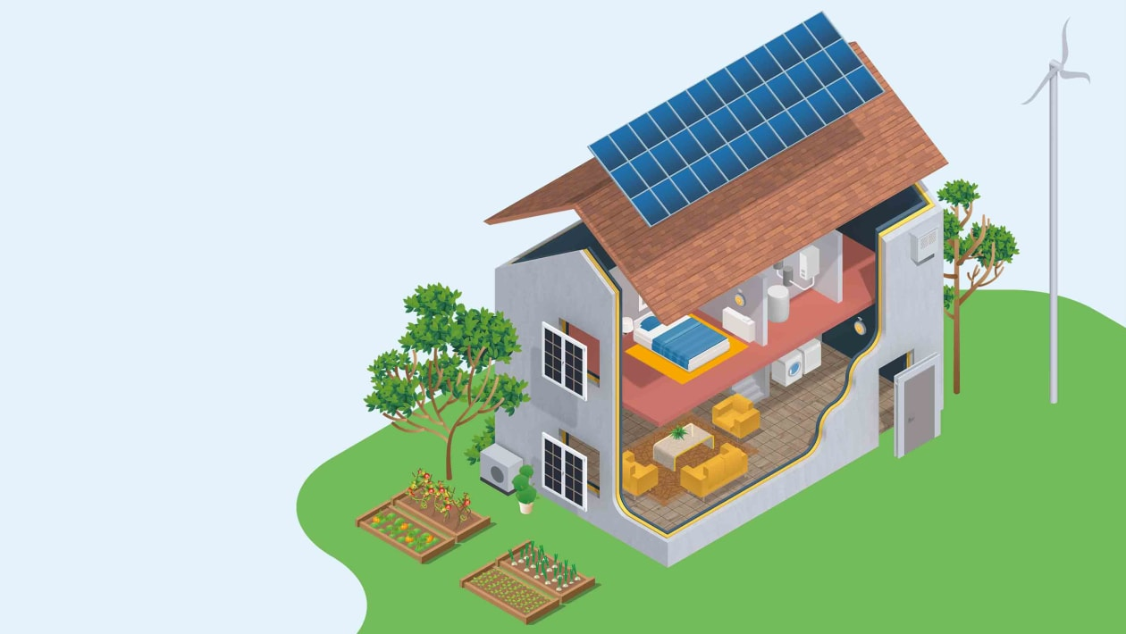
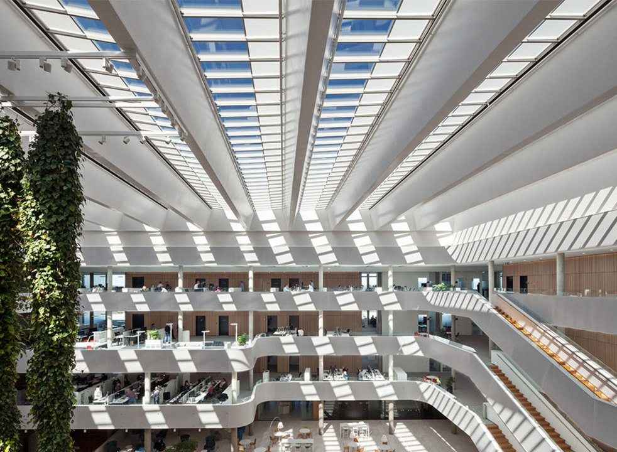
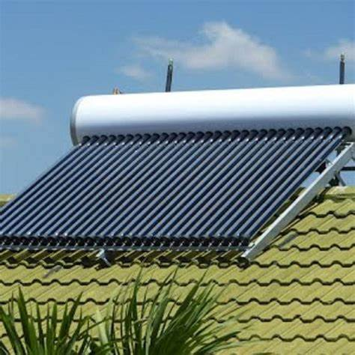
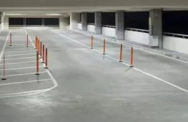
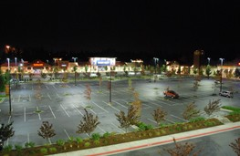
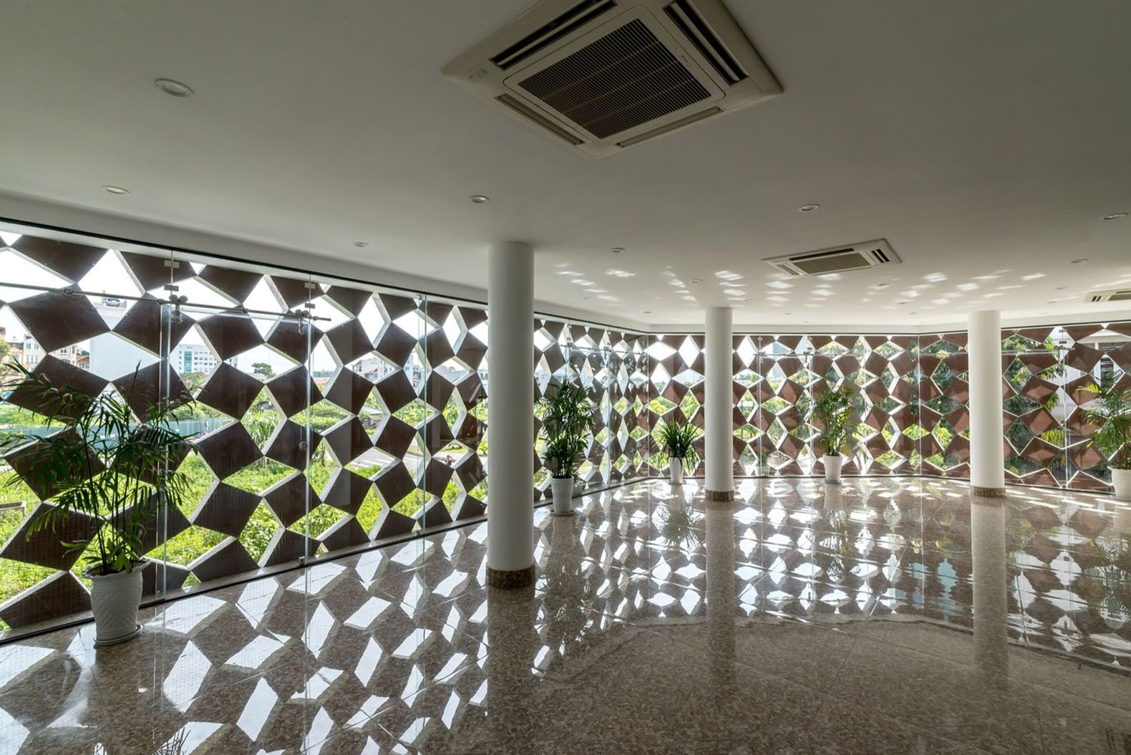
Quels sont les différents systèmes à évaluer ?
ENERGY DESIGN AND EQUIPMENT (EDE) - INTRODUCTION
Il existe 8 grandes lignes importantes pour évaluer la conception des systèmes énergétiques d’un bâtiment et la sélection des équipements, dans GRASSMED, détaillées respectivement dans les chapitres 1 à 8 de la section IV :
Efficacité de l’éclairage des bâtiments et des parkings
Conception et choix de systèmes (CVC, chaudières…) et rideaux d'air
Électricité de secours
Système de gestion de bâtiment
Chauffe eau solaire
Technologies des énergies renouvelables
Conception de lumière du jour
Ventilation naturelle et mécanique

Slide 7
Principes directeurs
ENERGY DESIGN AND EQUIPMENT (EDE) - INTRODUCTION
Choisir un chauffe-eau solaire
Utiliser les technologies des énergies renouvelables
Demande en eau chaude et dimensionnement adapté
Produits à haute efficacité
Bonne orientation
Contrôles et capteurs appropriés
Identifier et dimensionner
Produits de haute qualité
Surveillance et maintenance du système
Utiliser la ventilation naturelle et mécanique
Mettre en œuvre de la conception lumière du jour
Direct circulation systems
Pumps circulate household water through the collectors and into the home. They work well in climates where it rarely freezes.
Déterminer l'occupation
Utiliser la ventilation naturelle lorsque cela est possible
Utiliser une ventilation mécanique efficace
Orientation pour un meilleur éclairage naturel
Vitrage et ombrage économes en énergie
Contrôles et capteurs appropriés
Utilisation des stratégies de design d'intérieur

Slide 8
Principes directeurs
ENERGY DESIGN AND EQUIPMENT (EDE) - INTRODUCTION
Conception et sélection de systèmes (CVC, chaudières…) et rideaux d'air
Prendre en compte l’efficacité de l’éclairage des bâtiments et des parkings
Des luminaires efficaces
Commandes d’éclairage et conception appropriée
Stratégies d'éclairage naturel
Produits à haute efficacité
Dimensionnement approprié
Rideaux d'air pour séparer les environnements intérieurs et extérieurs
Direct circulation systems
Pumps circulate household water through the collectors and into the home. They work well in climates where it rarely freezes.
Promouvoir les systèmes de gestion des bâtiments
Avoir de l'électricité de secours
Système de secours fiable
Dimensionnement approprié
Produits à haute efficacité
Mettre en œuvre un BMS(SGB) pour surveiller et contrôler
Utiliser l’analyse des données et l’IA pour optimiser la consommation
Maintenance régulière

Slide 9
ENERGY DESIGN AND EQUIPMENT (EDE) - INTRODUCTION
% of Hot Water Demand Covered
TOOLS
% of Renewable Energy
GRASS Tool
Average Daylight & Compliance Factor
Design Recommendation
Energy System Design and Equipment
Solar Water Heating
Mechanical Ventilation Requirement
Renewable Energy
Daylight Factors
Luminaire Efficacy
Natural Ventilation
Requirements
Mechanically Controlled Ventilation
AFUE/ Exhaust Stack/ Innovation
Efficient Lighting
High Efficiency Parking Structure Lighting
Increase in Efficiency Factor IEF
Boiler Effectiveness
Exhaust Stack/ Innovation
HVAC Optimization
Back Up Electricity
BMS components
Building Management System

Slide 10
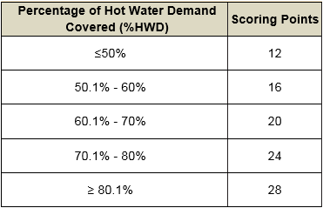
ENERGY DESIGN AND EQUIPMENT (EDE) - INTRODUCTION
TOOLS
% of Hot Water Demand Covered
GRASS Tool
$$Taux de couverture solaire$$
$$=\frac{Part du besoin venant du solaire }{Besoin total en eau chaude}×100$$
Energy System Design and Equipment
Solar Water Heating
Renewable Energy
Daylight Factors
Natural Ventilation
Mechanically Controlled Ventilation
Efficient Lighting
High Efficiency Parking Structure Lighting
Boiler Effectiveness
HVAC Optimization
Back Up Electricity
Building Management System

Slide 11
ENERGY DESIGN AND EQUIPMENT (EDE) - INTRODUCTION
TOOLS
% of Electrical Renewable Energy
GRASS Tool
$$\% Electrical Energy RE$$
$$=\frac{Annual Electrical Energy from RE}{Annual Electrical Demand}×100$$
Energy System Design and Equipment
Solar Water Heating
Renewable Energy
Daylight Factors
Natural Ventilation
Mechanically Controlled Ventilation
Maximum Scoring for Residential Buildings | 15
Maximum Scoring for Commercial Buildings | 15
Commercial and Residential BUILDING percentage of usage | Scoring Points
4%-10% | 6
11 %-20 % | 9
21 %-30% | 12
≥ 31 % | 15
Efficient Lighting
High Efficiency Parking Structure Lighting
Boiler Effectiveness
HVAC Optimization
Back Up Electricity
Building Management System
Notes:
Trop faible

Slide 12
ENERGY DESIGN AND EQUIPMENT (EDE) - INTRODUCTION
TOOLS
Average Daylight & Compliance Factor
GRASS Tool
$$ADF(\%) =\frac{V_{t}×A_{Glazing}×θ}{\left.A_{S}×(1−R^{2}\right)}$$
Energy System Design and Equipment
Solar Water Heating
Renewable Energy
- 𝐕𝐭: transmittance of glass including dirt effect.
- 𝐀𝐆𝐥𝐚𝐳𝐢𝐧𝐠: net glazing area.
- 𝛉: the sky exposure angle, in degrees, the portion of the sky visible from the center of the window.
- As: total area of internal surfaces (i.e. the sum of the total surface area of walls including windows, ceiling, and floor).
- R: equivalent reflectance of surfaces of walls, ceiling, floors.
Daylight Factors
Natural Ventilation
Mechanically Controlled Ventilation
Efficient Lighting
High Efficiency Parking Structure Lighting
Boiler Effectiveness
$$CF =\frac{Total Floor Area of spaces having ADF≥2\%}{Total Floor Area of occupied spaces}×100$$
HVAC Optimization
Back Up Electricity
Building Management System

Slide 13
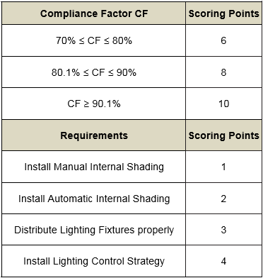
ENERGY DESIGN AND EQUIPMENT (EDE) - INTRODUCTION
TOOLS
Average Daylight & Compliance Factor
GRASS Tool
Energy System Design and Equipment
Solar Water Heating
Renewable Energy
Daylight Factors
Natural Ventilation
Mechanically Controlled Ventilation
Efficient Lighting
High Efficiency Parking Structure Lighting
Boiler Effectiveness
HVAC Optimization
Back Up Electricity
Building Management System

Slide 14
ENERGY DESIGN AND EQUIPMENT (EDE) - INTRODUCTION
TOOLS
Design Recommendation
GRASS Tool
Design recommendation | Scoring Points
Maximize wind-induced ventilation by siting the ridge of a building perpendicular to the summer winds | 5
Each room should have two separated supply and exhaust openings: 1.Locate exhaust high above inlet to maximize stack effect | 3
2.Locate openings away from outdoor sources of pollutants and noise | 3
Provide ridge vents | 1
Allow for adequate internal airflow | 1
Consider the use of clerestories or vented skylights | 1
Apply Ventilation Configuration properly | 6
Energy System Design and Equipment
Solar Water Heating
Renewable Energy
Daylight Factors
Natural Ventilation
Mechanically Controlled Ventilation
Efficient Lighting
High Efficiency Parking Structure Lighting
Boiler Effectiveness
HVAC Optimization
Back Up Electricity
Building Management System

Slide 15
ENERGY DESIGN AND EQUIPMENT (EDE) - INTRODUCTION
TOOLS
Mechanical Ventilation Requirement
GRASS Tool
Meet the minimum requirements of ventilation rate in
ASHRAE 62.2
Energy System Design and Equipment
Solar Water Heating
Renewable Energy
Daylight Factors
Natural Ventilation
𝐂𝐅𝐌 =𝟎.𝟎𝟏(𝐀𝐒𝐅)+𝟕.𝟓(𝐍𝐁𝐑+𝟏)
Mechanically Controlled Ventilation
Efficient Lighting
High Efficiency Parking Structure Lighting
- Asf: area of the room
- Nbr: number of rooms
Boiler Effectiveness
HVAC Optimization
Back Up Electricity
Building Management System
Notes:
1 cfm = 1,7 m3/h

Slide 16
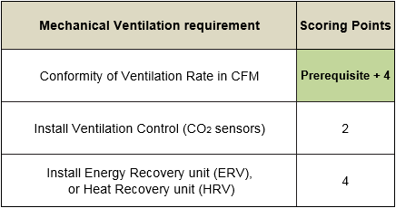
ENERGY DESIGN AND EQUIPMENT (EDE) - INTRODUCTION
TOOLS
Mechanical Ventilation Requirement
GRASS Tool
Energy System Design and Equipment
Solar Water Heating
Renewable Energy
Daylight Factors
Natural Ventilation
Mechanically Controlled Ventilation
Efficient Lighting
High Efficiency Parking Structure Lighting
Boiler Effectiveness
HVAC Optimization
Back Up Electricity
Building Management System

Slide 17
ENERGY DESIGN AND EQUIPMENT (EDE) - INTRODUCTION
TOOLS
Luminaire Efficacy
GRASS Tool
Requirements | Scoring points
Total Power installed ≤ 2.5 W/m²/100 lux | 15- residential 25- commercial
No Incandescent lamps are installed
Install lamps to be efficient within their typical applications
Proposed equipment must be UL, ETL or equivalent
Replace electromagnetic ballast by electronic ballast
Energy System Design and Equipment
Solar Water Heating
Renewable Energy
Daylight Factors
Natural Ventilation
Mechanically Controlled Ventilation
Efficient Lighting
High Efficiency Parking Structure Lighting
Boiler Effectiveness
HVAC Optimization
Back Up Electricity
Building Management System
Notes:
UL & ETL: These standards ensure that electrical products are safe

Slide 18
ENERGY DESIGN AND EQUIPMENT (EDE) - INTRODUCTION
TOOLS
Parking Luminaire Efficacy
Case 1: all the parking lots are underground or covered. | Scoring Points
LE > 60 lm/W | 2
Case 2: all the parking lots are uncovered. | Scoring Points
LE > 50 lm/W | 2
Case 3: parking area is divided into covered and uncovered lots. | Scoring Points
Covered: LE > 60 lm/W | 1
Uncovered: LE > 50 lm/W | 1
Parking Structure Luminaire General Secondary Requirements for both covered and uncovered | Scoring Points
Replace traditional high-intensity discharge (HID) lighting sources with fluorescent, induction, and light-emitting diode (LED) lighting sources | 2
Achieve Minimum Horizontal lux value w.r.t parking area | 1
Achieve Minimum Vertical lux value w.r.t parking area | 1
Stain the ceilings white | 1
80% of the luminaire material by weight should be recyclable at end of life. | 1
GRASS Tool
Energy System Design and Equipment
Solar Water Heating
Renewable Energy
Daylight Factors
Natural Ventilation
Mechanically Controlled Ventilation
Efficient Lighting
High Efficiency Parking Structure Lighting
Boiler Effectiveness
HVAC Optimization
Back Up Electricity
Building Management System

Slide 19
ENERGY DESIGN AND EQUIPMENT (EDE) - INTRODUCTION
TOOLS
Boiler/Furnace Requirements
GRASS Tool
Design Requirements | Scoring Points
Boiler/Furnace AFUE | Scoring Points
Mid-efficiency: 80%–85% | 3
Intermediate-efficiency: 85.1%–89.9% | 5
High-efficiency: ≥ 90% | 7
Boiler/Furnace Exhaust Stack criteria | Scoring Points
Far from air intakes of other buildings | 1
Mid-efficient Air Filters | 1
High-efficient Air Filters | 2
Boiler/Furnace Innovation | Scoring Points
Condensing unit | 1
Heat Recovery Application | 2
Energy Star label or equivalent label | 1
Install CO detector | 1
Energy System Design and Equipment
Solar Water Heating
Renewable Energy
Daylight Factors
Natural Ventilation
Mechanically Controlled Ventilation
Efficient Lighting
High Efficiency Parking Structure Lighting
Boiler Effectiveness
HVAC Optimization
Back Up Electricity
Building Management System

Slide 20
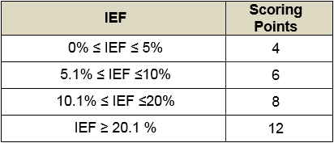
ENERGY DESIGN AND EQUIPMENT (EDE) - INTRODUCTION
TOOLS
GRASS Tool
Increase in Efficiency Factor IEF
Energy System Design and Equipment
$$IEF=\frac{Installed Efficiency−Minimum Requirement}{Minimum Requirement}×100$$
Solar Water Heating
Renewable Energy
Daylight Factors
Natural Ventilation
Mechanically Controlled Ventilation
Efficient Lighting
High Efficiency Parking Structure Lighting
Boiler Effectiveness
HVAC Optimization
Back Up Electricity
Building Management System

Slide 21
ENERGY DESIGN AND EQUIPMENT (EDE) - INTRODUCTION
TOOLS
Back-up Energy Requirements
GRASS Tool
Requirement Applied | Scoring points
Install Sound Attenuators and Vibration Dampers | Prerequisite
Install catalyzers for air filtration | 2
Exhaust Stack’s Specifications | Scoring points
Install Effective optimal exhaust stacks | Prerequisite
Install away from air intakes of other building | 1
Innovation | Scoring points
Install Heat Recovery unit | 7
Use 2% - 5% Biodiesel fuel | 1
Use 5.1% - 10% Biodiesel fuel | 2
Use 10.1% - 15% Biodiesel fuel | 3
Use 15.1% - 20% Biodiesel fuel | 4
Use ≥ 20.1% Biodiesel fuel | 5
Energy System Design and Equipment
Solar Water Heating
Renewable Energy
Daylight Factors
Natural Ventilation
Mechanically Controlled Ventilation
Efficient Lighting
High Efficiency Parking Structure Lighting
Boiler Effectiveness
HVAC Optimization
Back Up Electricity
Building Management System

Slide 22
ENERGY DESIGN AND EQUIPMENT (EDE) - INTRODUCTION
TOOLS
BMS Requirements
GRASS Tool
BMS comprises | Scoring Points
Power Systems | 2
Illumination System | 3
Electric Power Control System | 10
HVAC System/CO2 sensors for Mechanical Ventilation. | Refer to credit EDE-5A - lighting
Energy System Design and Equipment
Solar Water Heating
Renewable Energy
Daylight Factors
Natural Ventilation
Mechanically Controlled Ventilation
Efficient Lighting
High Efficiency Parking Structure Lighting
Boiler Effectiveness
HVAC Optimization
Back Up Electricity
Building Management System

Slide 23
Nous contacter!
ENERGY DESIGN AND EQUIPMENT (EDE) - INTRODUCTION
Pour toute demande ou commentaire, n'hésitez pas à nous contacter
www.meetmed.org
meetMED Project
@meetmed1
www.almeelebanon.com
almeelb
AlmeeLB
AlmeeLB
almeelb

